Slide 1
Pipy sidecar js 模块及流程图
v1.2-newpjs
版本

Slide 2
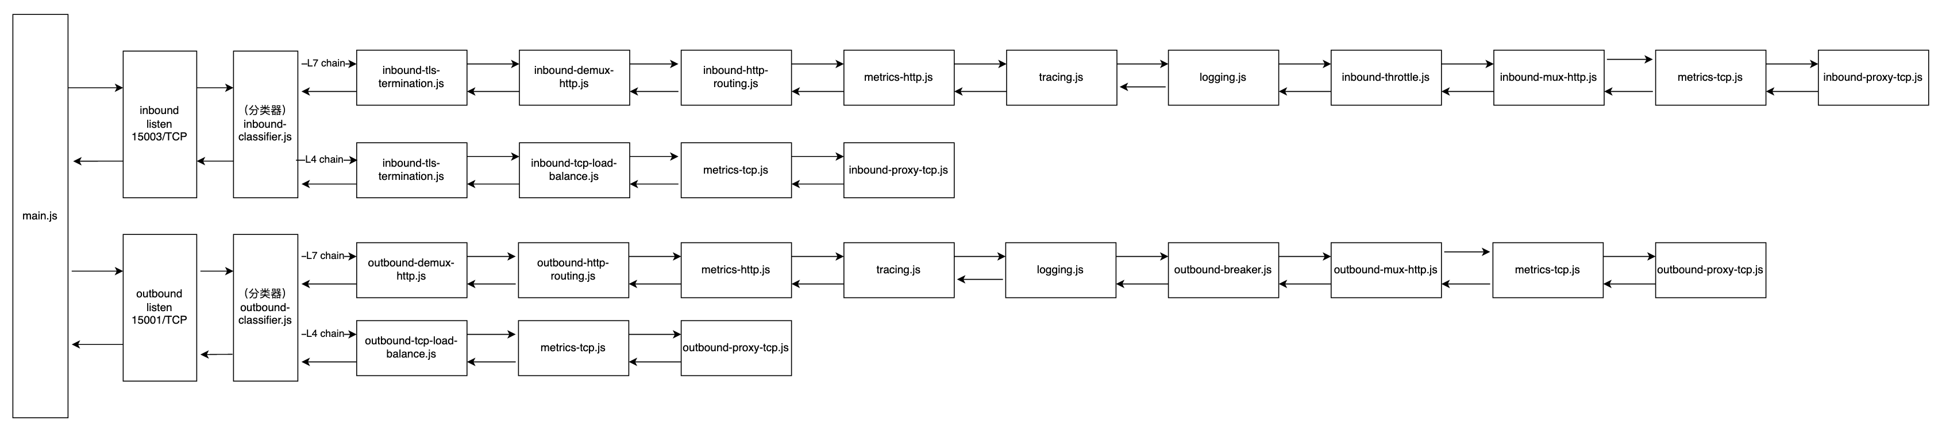
Pipy sidecar 的 2 大主要模块
入站流量处理模块 inbound
监听 15003/TCP 端口
出站流量处理模块 outbound
监听 15001/TCP 端口

Slide 3
inbound 相关的流程图

Slide 4
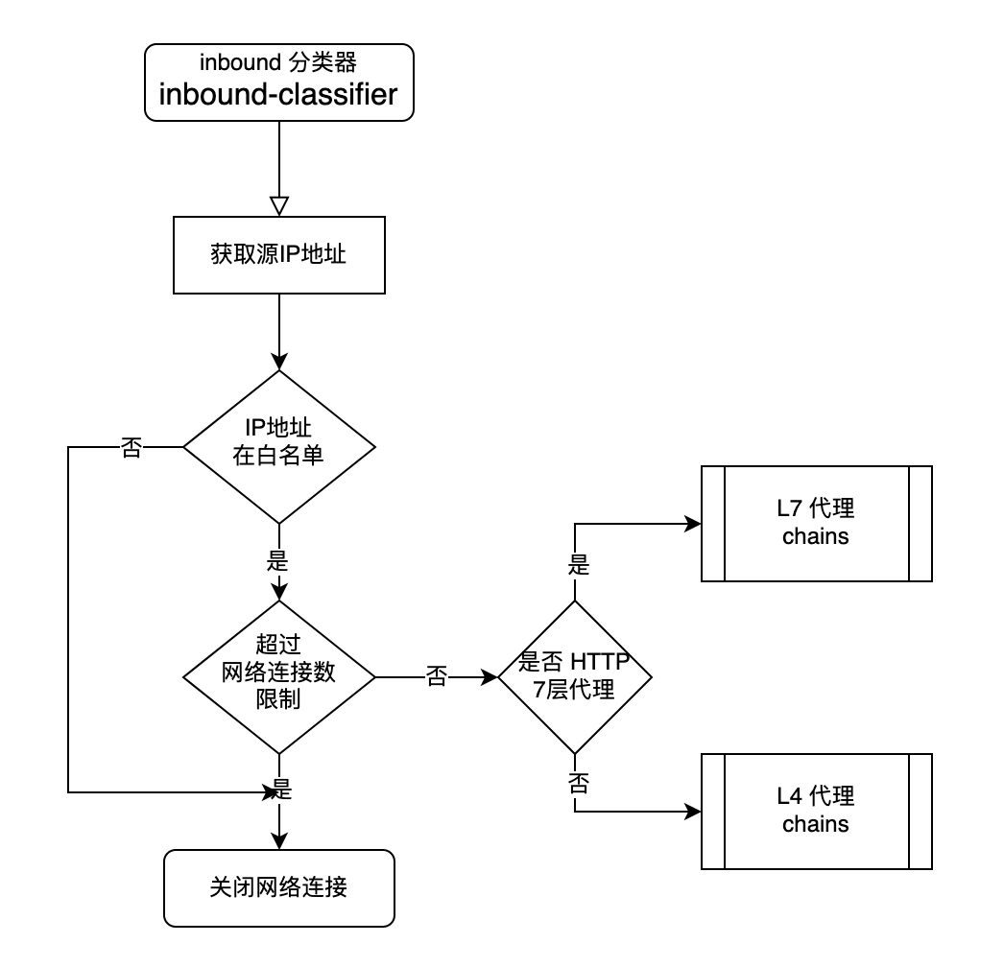
inbound-classifier.js 流程图

Slide 5
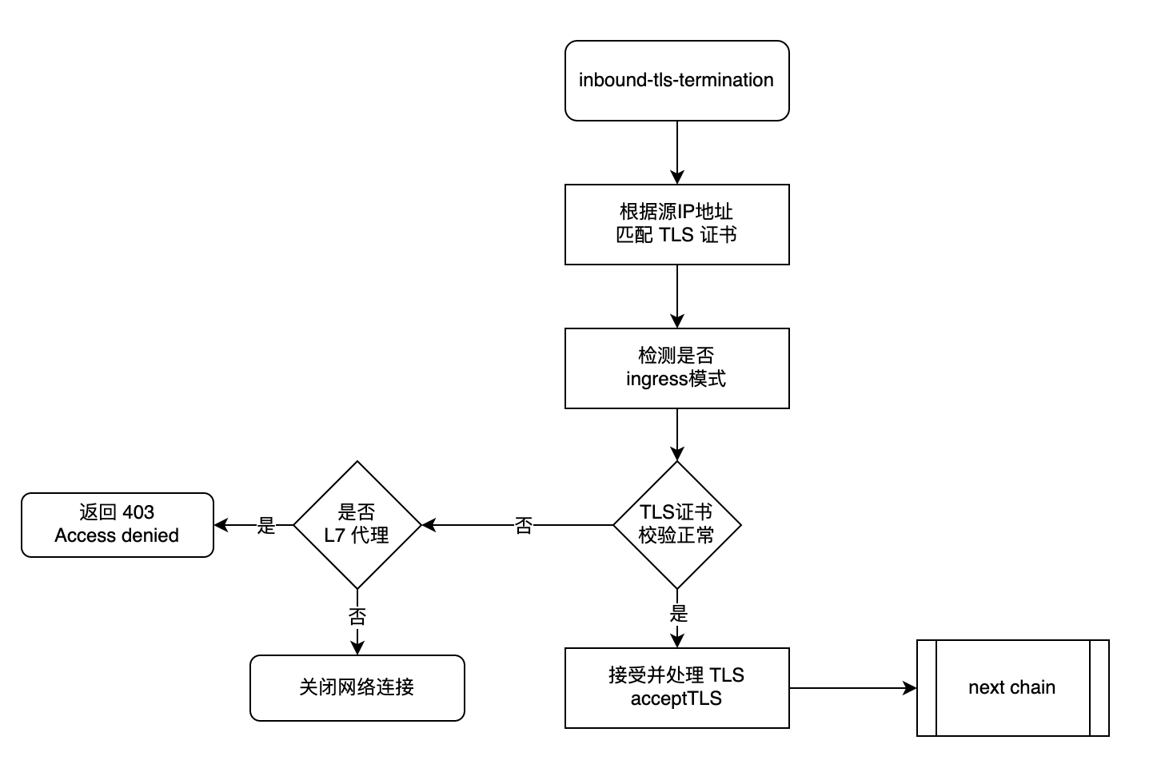
inbound-tls-termination.js 流程图

Slide 6
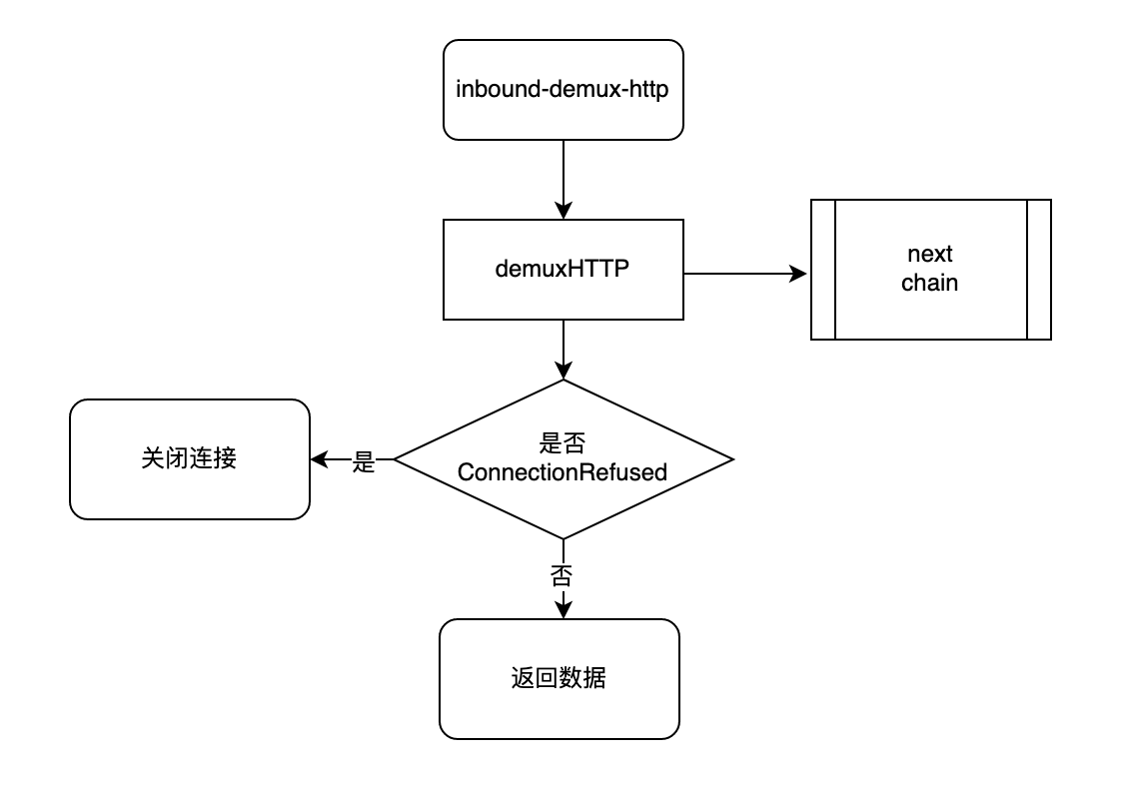
inbound-demux-http.js 流程图

Slide 7
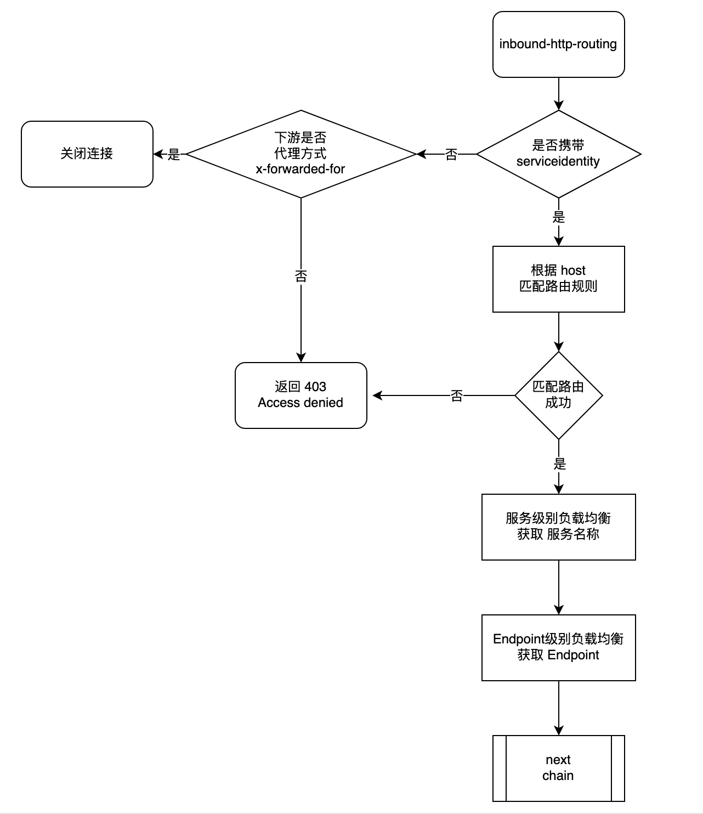
inbound-http-routing.js 流程图

Slide 8
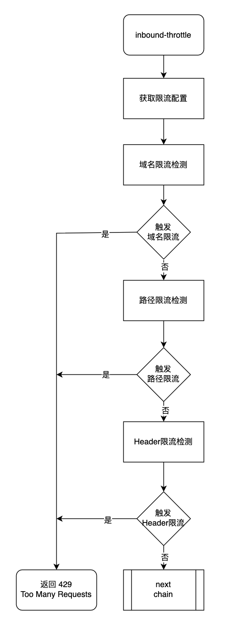
inbound-throttle.js 流程图

Slide 9
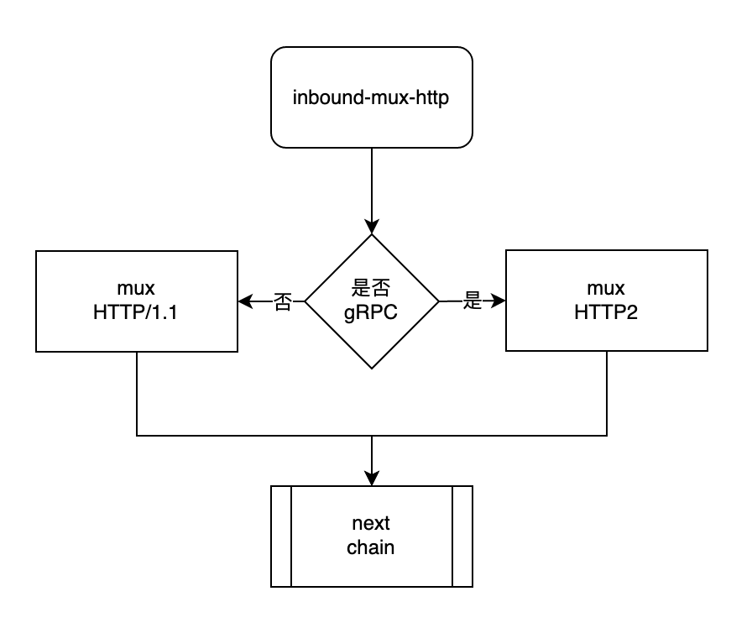
inbound-mux-http.js 流程图

Slide 10
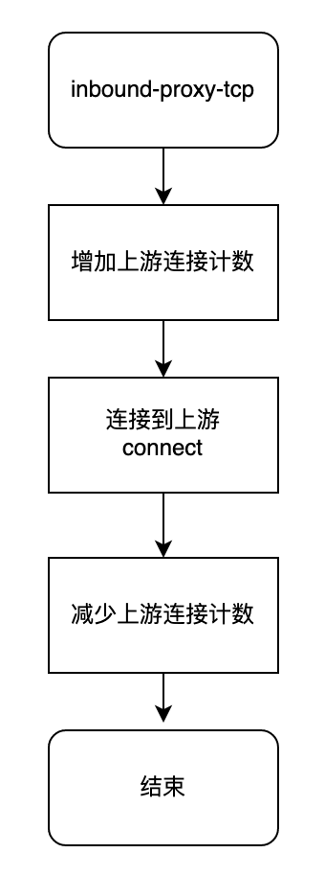
inbound-proxy-tcp.js 流程图

Slide 11
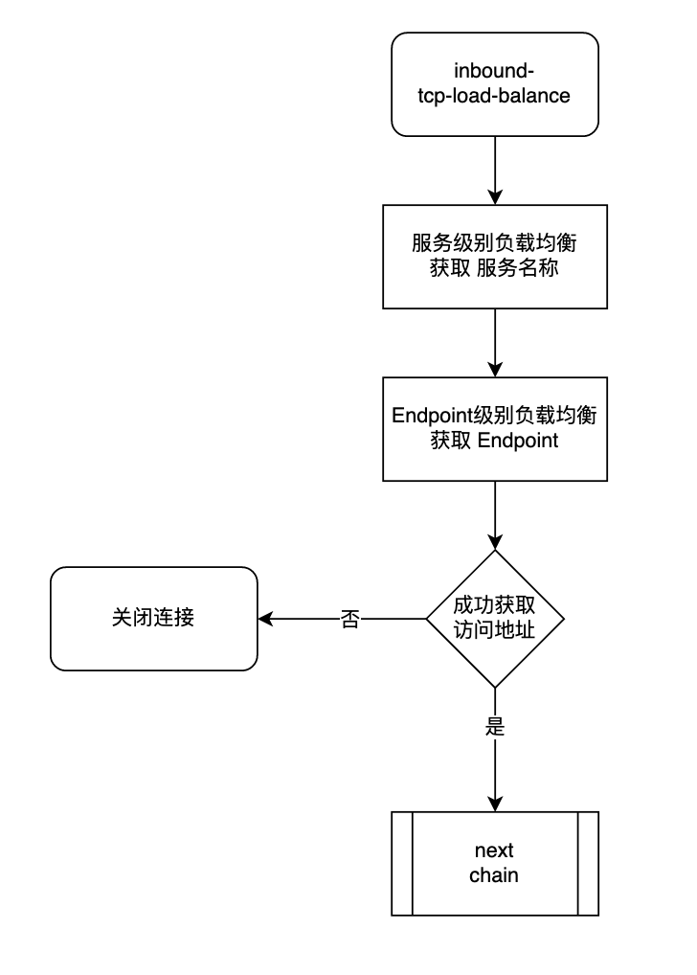
inbound-tcp-load-balance.js 流程图

Slide 12
outbound 相关的流程图

Slide 13
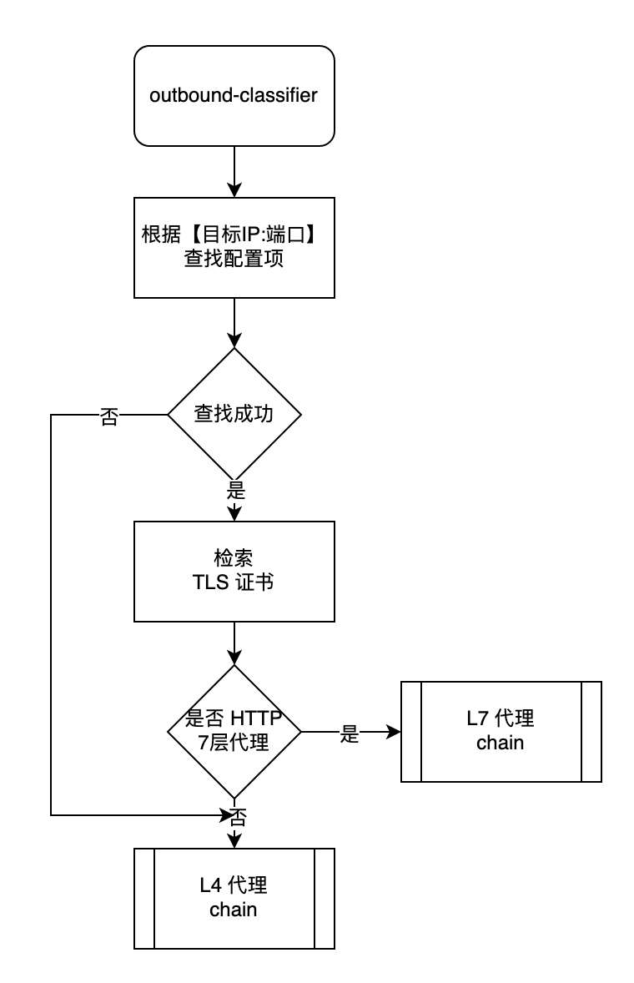
outbound-classifier.js 流程图

Slide 14
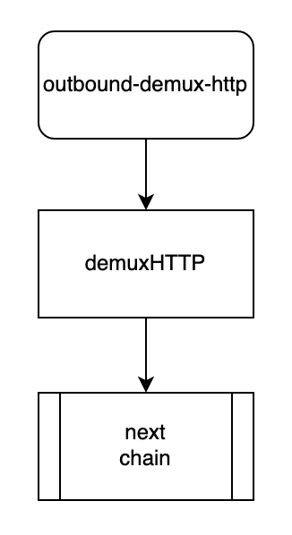
outbound-demux-http.js 流程图

Slide 15
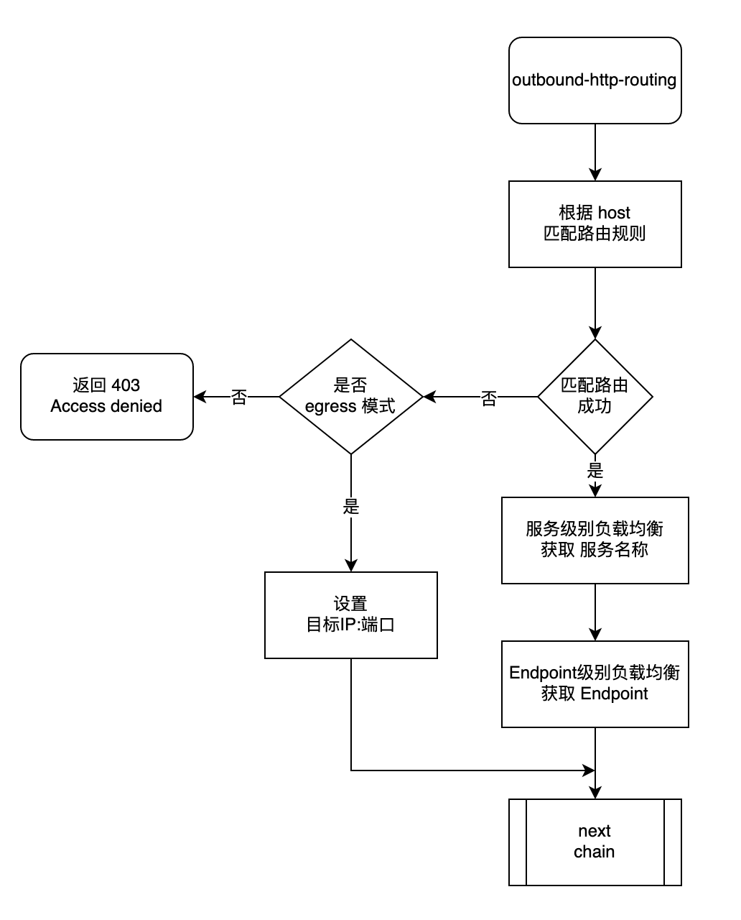
outbound-http-routing.js 流程图

Slide 16
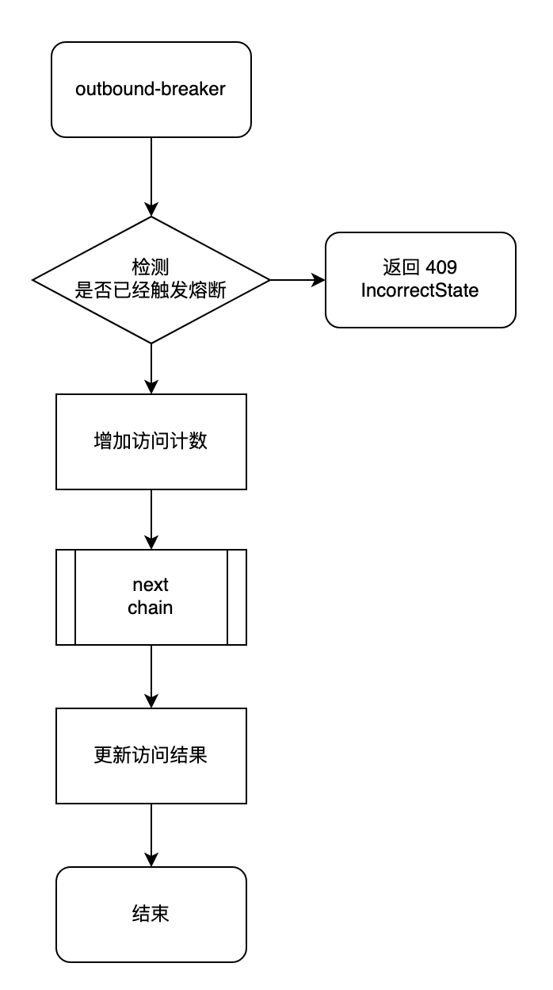
outbound-breaker.js 流程图

Slide 17
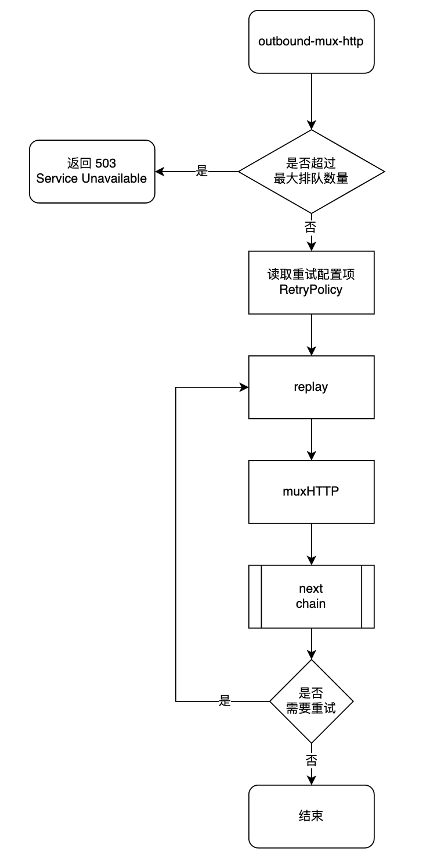
outbound-mux-http.js 流程图

Slide 18
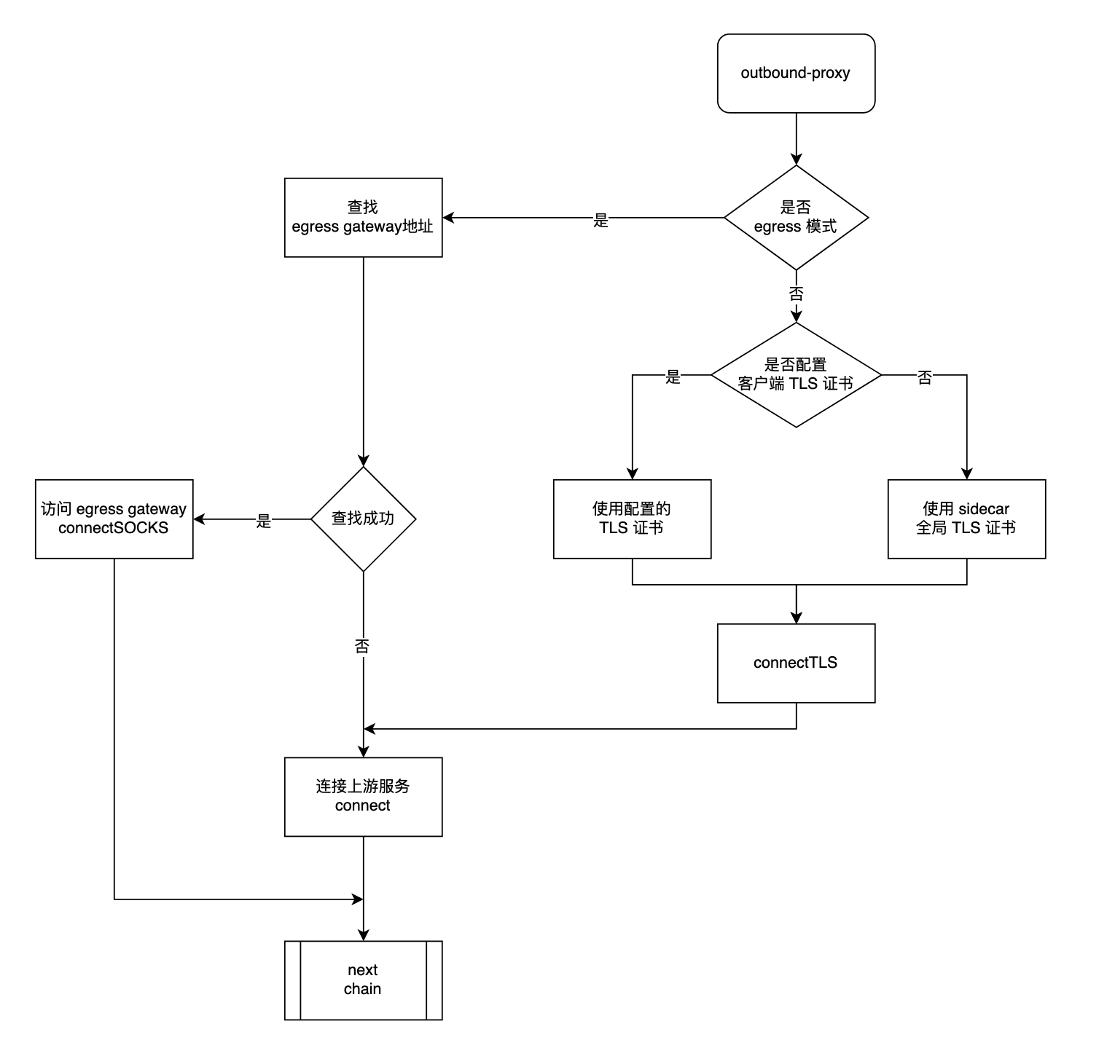
outbound-proxy-tcp.js 流程图

Slide 19
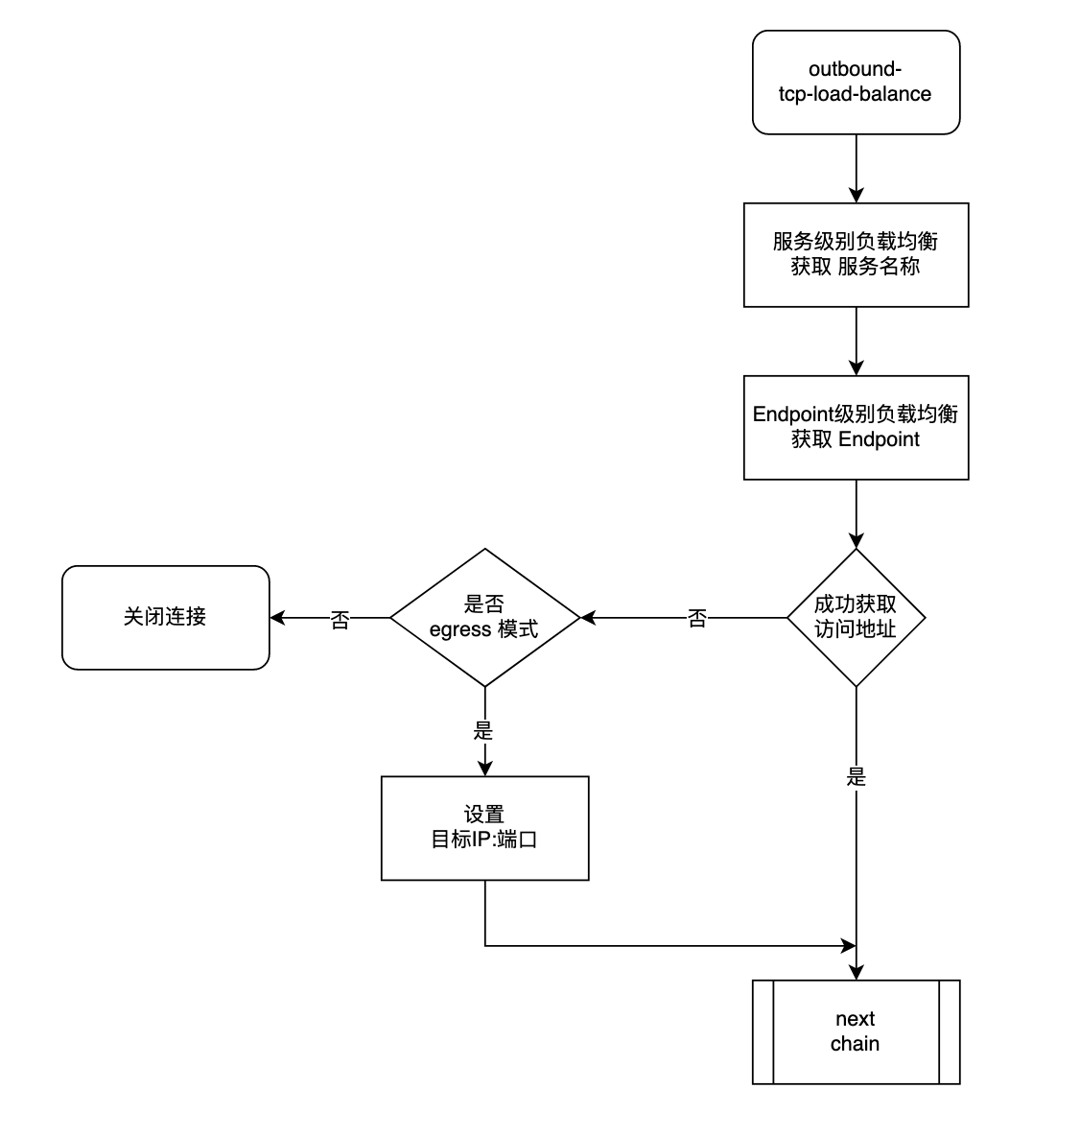
outbound-tcp-load-balance.js 流程图

Slide 20
通用模块流程图

Slide 21
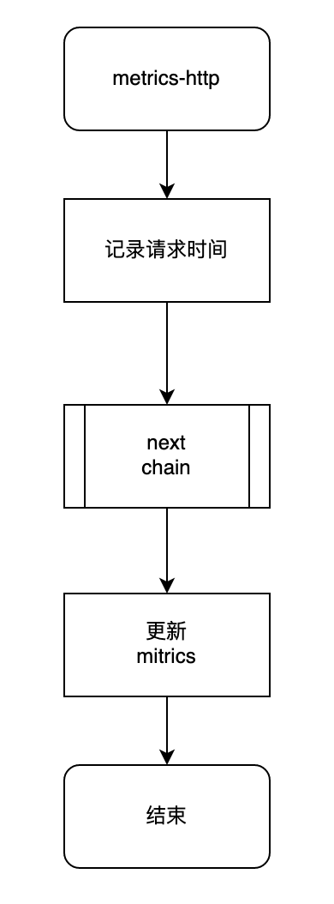
metrics-http.js 流程图

Slide 22
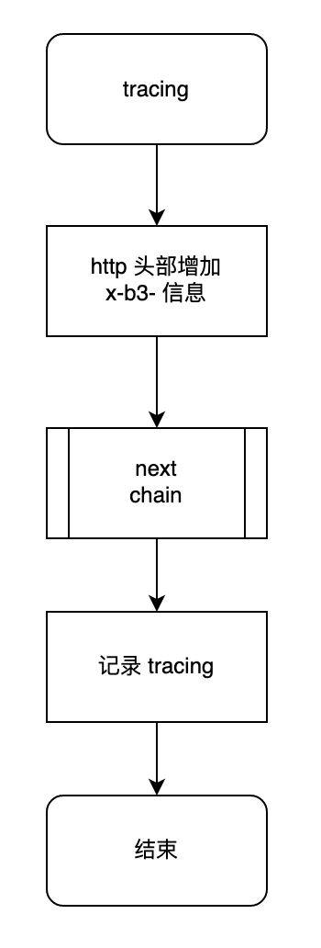
tracing.js 流程图

Slide 23
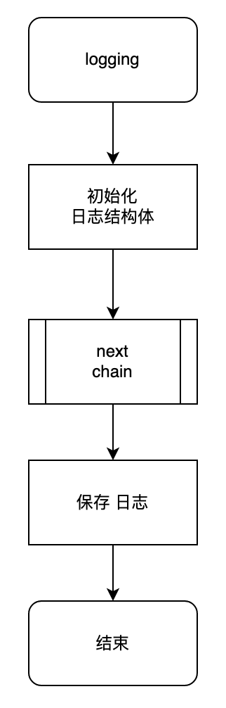
logging.js 流程图

Slide 24
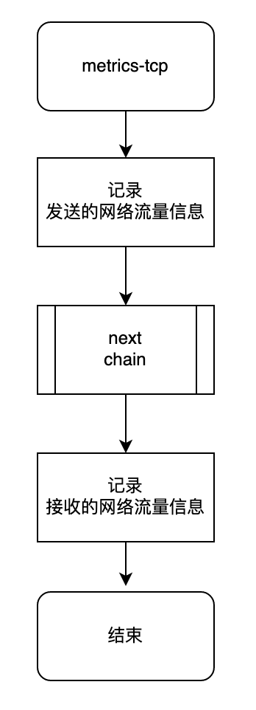
metrics-tcp.js 流程图

